Slide 1
Kombinatorika

Slide 2
Kėliniai
Aibės A elementų skaičių žymėsime | A |
Aibę {1, 2, 3} užrašysime skirtingais būdais:
1
2
3
2
3
1
3
1
2
3
2
3
1
2
1

Slide 3
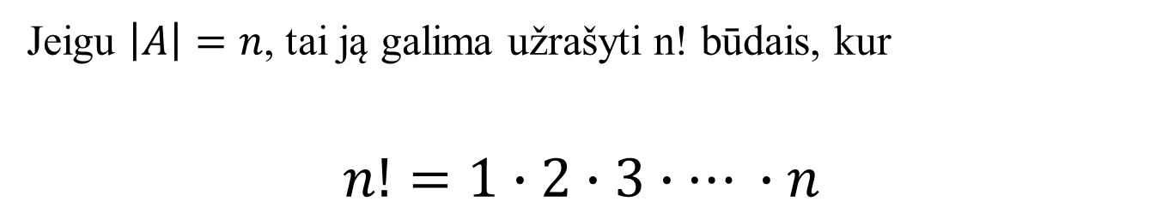
Kėliniai
Aibę {1, 2, 3} galima užrašyti šešiais būdais:
{1, 2, 3} = {1, 3, 2} = {2, 1, 3} = {2, 3, 1} = {3, 1, 2} = {3, 2, 1}.
Tokie skirtingi elementų užrašymai vadinami kėliniais.
Jeigu $\left|A\right|=n$, tai ją galima užrašyti n! būdais, kur
$$n!=1∙2∙3∙… ∙n$$

Slide 4
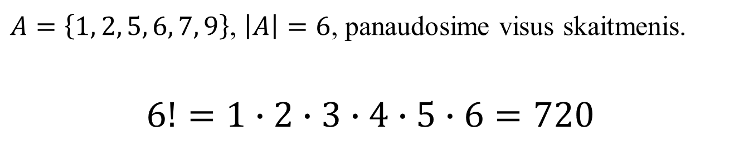
Pavyzdys. Kiek skirtingų šešiaženklių skaičių galima sudaryti iš skaitmenų 1, 2, 5, 6, 7, 9 taip, kad visi skaitmenys būtų skirtingi?
$A=\left\{1, 2, 5, 6, 7, 9\right\}$, $\left|A\right|=6$, panaudosime visus skaitmenis.
$$6!=1∙2∙3∙4∙5∙6=720$$

Slide 5
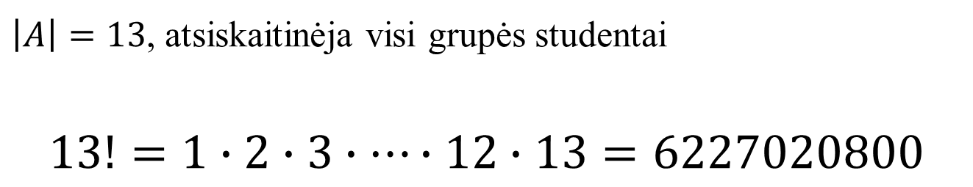
Pavyzdys. Grupėje yra 13 studentų. Per egzaminą jie eina atsiskaityti po vieną. Keliais būdais jie gali sudaryti eilę?
$\left|A\right|=13$, atsiskaitinėja visi grupės studentai
$$13!=1∙2∙3∙…∙12∙13=6227020800$$

Slide 6









Deriniai
Aibės A elementų skaičių žymėsime | A |
Užrašysime visus aibės {1, 2, 3} poaibius, turinčius po du elementus:
1
2
3
2
3
1
3
1
2
$$\{1, 2\}$$
$$\{1, 3\}$$
$$\{1, 2\}$$
$$\{2, 3\}$$
$$\{1, 3\}$$
$$\{1, 3\}$$
Skirtingų poaibių yra trys:
$$\{1, 2\}$$
$$\{1, 3\}$$
$$\{2, 3\}$$

Slide 7
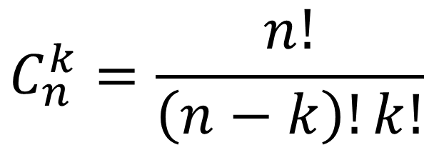
Poaibių skaičius
Tegul A = {a₁, a₂, …, a_{n}}. Kiek poaibių, turinčių po k elementų turi ši aibė?
$$C_{n}^{k}=\frac{n!}{\left(n−k\right)!k!}$$
Deriniai

Slide 8
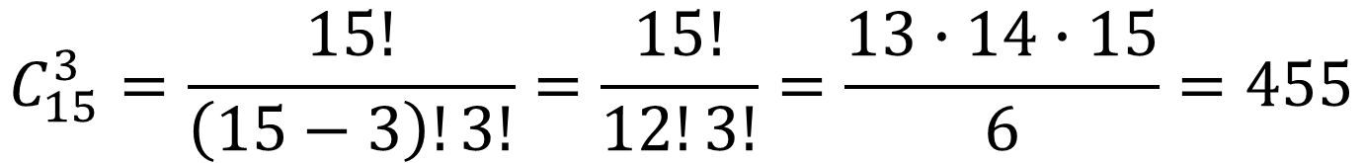
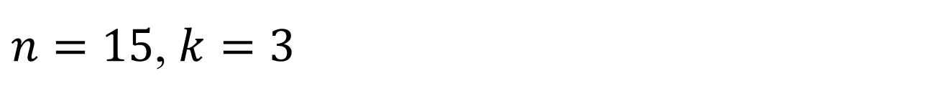
Pavyzdys. Grupėje yra 15 studentų. Jie turi išrinkti 3 atstovus į informatikos olimpiadą. Keliais būdais jie gali tai padaryti?
$n=15$, $k=3$
$$C_{15}^{3}=\frac{15!}{\left(15−3\right)!3!}=\frac{15!}{12!3!}=\frac{13∙14∙15}{6}=455$$

Slide 9



Pavyzdys. Studentų atstovybėje yra 15 studentų. Keliais būdais jie gali išrinkti pirmininką, jo pavaduotoją ir 3 kuratorius?
Išrenkame pirmininką, po to pavaduotoją, paskui 3 kuratorius;
Išrenkame pirmininką, po to 3 kuratorius, paskui pavaduotoją;
Išrenkame 3 kuratorius, po to pirmininką, paskui pavaduotoją.
$${15∙14∙C}_{13}^{3}=\frac{15∙14∙13!}{\left(13−3\right)!3!}=60060$$
$${15∙C}_{14}^{3}∙11=\frac{15∙11∙14!}{\left(14−3\right)!3!}=60060$$
$$C_{15}^{3}∙12∙11=\frac{15!∙12∙11}{\left(15−3\right)!3!}=60060$$

Slide 10
Poaibių skaičius
Tegul A = {a₁, a₂, …, a_{n}}. Suskaičiuosime, kiek poaibių turi ši aibė:
Vienas poaibis neturi elementų: ∅
n poaibių turi po vieną elementą: {a₁}, {a₂}, ... ,{a_{n}}
n(n-1)/2 poaibių turi po 2 elementus: {a₁, a₂}, ... {a₁, a_{n}}, ... , {a_{n-1}, a_{n}}
poaibių, turinčių po k elementų, yra n! / ( (n - k)! k!)
Jeigu | A | = n, tai aibė A turi
poaibių

Slide 11
Gretiniai
Jeigu išrinktų iš aibės A = {a₁, a₂, …, a_{n}} k elementų tvarka yra svarbi, naudojami gretiniai:

Slide 12
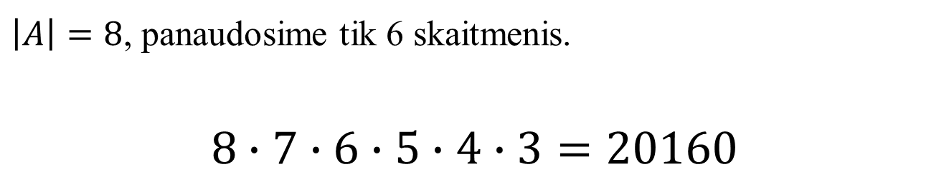
Pavyzdys. Kiek skirtingų šešiaženklių skaičių galima sudaryti iš skaitmenų 1, 2, 3, 4, 5, 6, 7, 9 taip, kad visi skaitmenys būtų skirtingi?
$\left|A\right|=8$, panaudosime tik 6 skaitmenis.
$$8∙7∙6∙5∙4∙3=20160$$

Slide 13
Kartotiniai gretiniai
Jeigu iš abėcėlės A = {a₁, a₂, …, a_{n}} raidžių sudaromi ilgio k žodžiai taip, kad raidė a_{j} pasikartoja lygiai p_{j} ≥ 0 kartų: p₁ + p₂ + p_{n} = k, tai naudojame kartotinius gretinius:

Slide 14
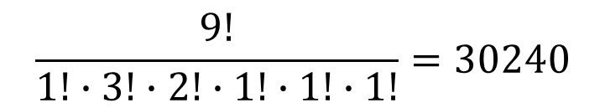
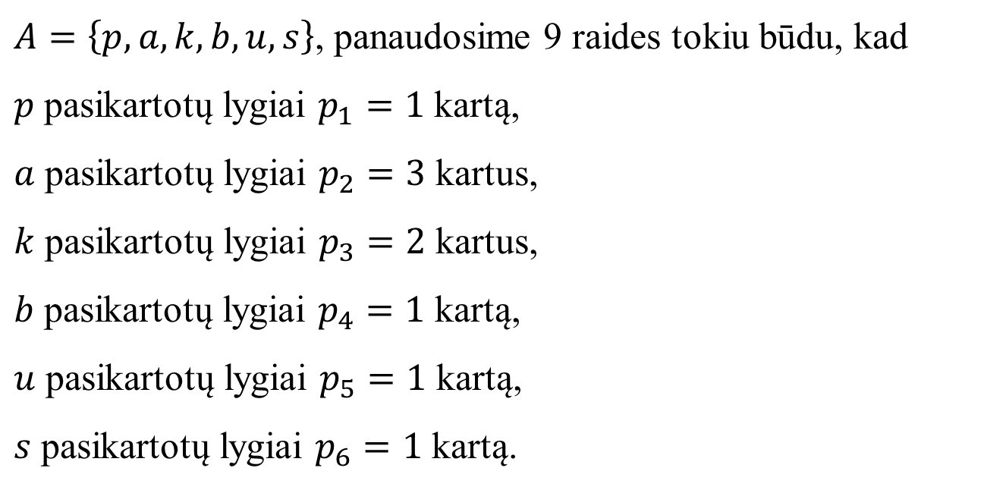
Pavyzdys. Kiek skirtingų kombinacijų galima sudaryti iš žodžio PAKABUKAS raidžių?
$A=\left\{p, a, k, b, u, s\right\}$, panaudosime 9 raides tokiu būdu, kad
$p$ pasikartotų lygiai $p_{1}=1$ kartą,
$a$ pasikartotų lygiai $p_{2}=3$ kartus,
$k$ pasikartotų lygiai $p_{3}=2$ kartus,
$b$ pasikartotų lygiai $p_{4}=1$ kartą,
$u$ pasikartotų lygiai $p_{5}=1$ kartą,
$s$ pasikartotų lygiai $p_{6}=1$ kartą.
$$\frac{9!}{1!∙3!∙2!∙1!∙1!∙1!}=30240$$

Slide 15
Kombinatoriniai skaičiai

Slide 16
Skaidiniai
Tarkime, aibės A poaibiai B₁, B₂, ... B_{k} (B_{j} ⊂ A) yra tokie, kad:
B_{j} ≠ ∅;
B_{i} ∩ B_{j} = ∅ visiems i ≠ j;
B₁ ∪ B₂ ∪ ... B_{k} = A
Tada poaibių B₁, B₂, ... B_{k} rinkinys yra aibės A skaidinys. Šie poaibiai vadinami skaidinio blokais.

Slide 17
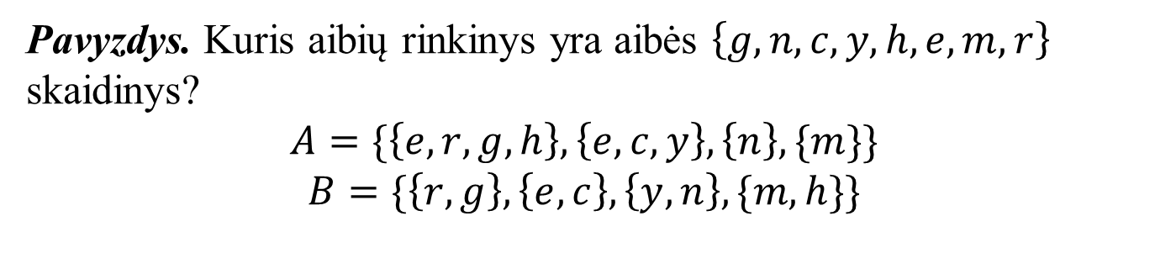
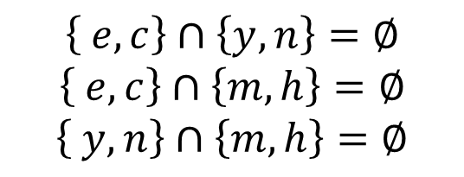
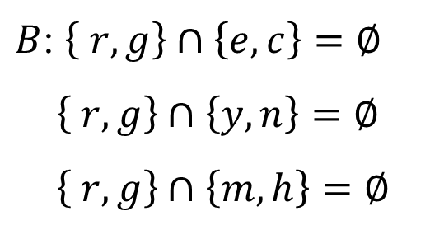
Pavyzdys. Kuris aibių rinkinys yra aibės $\left\{g, n, c, y, h, e, m, r\right\}$ skaidinys?
$$A=\{\left\{e, r, g, h\right\}, \left\{e, c, y\right\}, \left\{n\right\}, \{m\}\}$$
$$B=\{\left\{r, g\right\}, \left\{e, c\right\}, \left\{y, n\right\}, \{m, h\}\}$$
B_{j} ≠ ∅;
B_{i} ∩ B_{j} = ∅ visiems i ≠ j;
B₁ ∪ B₂ ∪ ... B_{k} = A
$A$: $\left\{e, r, g, h\right\}∩\left\{e, c, y\right\}=\{e\}≠∅$ - nėra skaidinys
$B$: $\left\{ r, g\right\}∩\left\{e, c\right\}=∅$
$\left\{ r, g\right\}∩\left\{y, n\right\}=∅$
$\left\{ r, g\right\}∩\left\{m, h\right\}=∅$
$$\left\{ e, c\right\}∩\left\{y, n\right\}=∅$$
$$\left\{ e, c\right\}∩\left\{m, h\right\}=∅$$
$$\left\{ y, n\right\}∩\left\{m, h\right\}=∅$$
yra skaidinys
$$\left\{r, g\right\},∪\left\{e, c\right\},∪\left\{y, n\right\},∪\left\{m, h\right\}=\left\{g, n, c, y, h, e, m, r\right\}$$

Slide 18
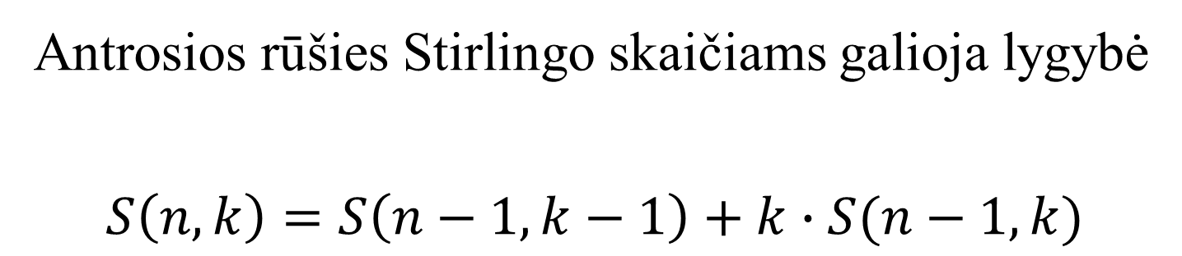
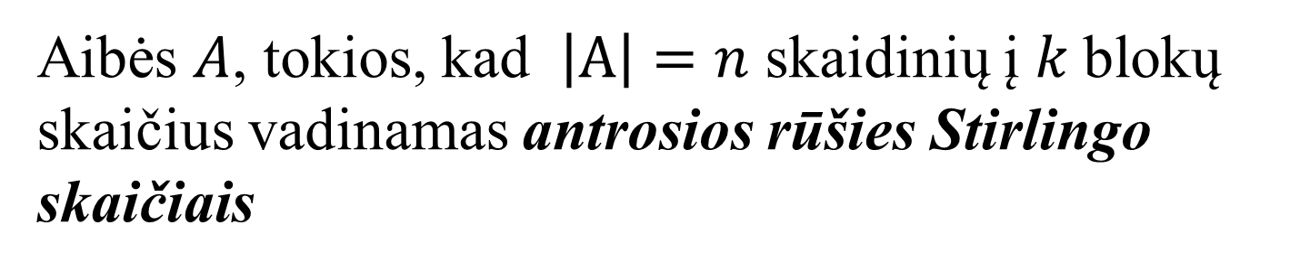
Skaidinių skaičius
Aibės $A$, tokios, kad $\left|A\right|=n$ skaidinių į $k$blokų skaičius vadinamas antrosios rūšies Stirlingo skaičiais
Antrosios rūšies Stirlingo skaičiams galioja lygybė
$$S\left(n, k\right)=S\left(n−1, k−1\right)+k∙S(n−1, k)$$

Slide 19
Antrosios rūšies Stirlingo skaičiai S(n, k)
 | k
n | 0 | 1 | 2 | 3 | 4 | 5 | 6 | 7 | 8 | 9 | 10
0 | 1
1 | 0 | 1
2 | 0 | 1 | 1
3 | 0 | 1 | 3 | 1
4 | 0 | 1 | 7 | 6 | 1
5 | 0 | 1 | 15 | 25 | 10 | 1
6 | 0 | 1 | 31 | 90 | 65 | 15 | 1
7 | 0 | 1 | 63 | 301 | 350 | 140 | 21 | 1
8 | 0 | 1 | 127 | 966 | 1701 | 1050 | 266 | 28 | 1
9 | 0 | 1 | 255 | 3025 | 7770 | 6951 | 2646 | 462 | 36 | 1
10 | 0 | 1 | 511 | 9330 | 34105 | 42525 | 22827 | 5880 | 750 | 45 | 1

Slide 20
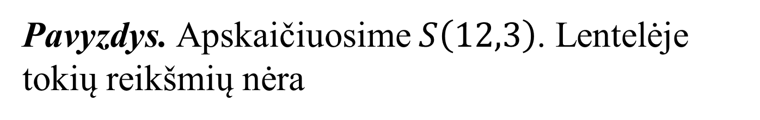
Pavyzdys. Apskaičiuosime $S\left(12,3\right)$. Lentelėje tokių reikšmių nėra
 | k
n | 0 | 1 | 2 | 3 | 4 | 5 | 6 | 7 | 8 | 9 | 10
10 | 0 | 1 | 511 | 9330 | 34105 | 42525 | 22827 | 5880 | 750 | 45 | 1
$$S\left(n, k\right)=S\left(n−1, k−1\right)+k∙S(n−1, k)$$
$$S\left(12,3\right)=S\left(11,2\right)+3∙S(11,3)$$
$$=S\left(10,1\right)+2∙S(10,2)+3∙(S\left(10,2\right)+3∙S(10,3))$$
$$=S\left(10,1\right)+5∙S(10,2)+9∙S(10,3)$$
$$=1+5∙511+9∙9330=86526$$

Slide 21
Pavyzdys. Keliais būdais galima paskirti 8 budėtojus į 4 postus, su sąlyga, kad kiekviename poste būtų bent vienas budėtojas ir visi 8 žmonės budėtų?
B_{j} ≠ ∅;
B_{i} ∩ B_{j} = ∅ visiems i ≠ j;
B₁ ∪ B₂ ∪ ... B_{k} = A
Naudojame antrosios rūšies Stirlingo skaičius: S(8, 4) = 1701.

Slide 22
Belo skaičiai
Visų aibės A ( | A | = n) skaidinių skaičius vadinamas Belo skaičiumi:
n |  |  | n
0 | 1 |  | 8 | 4140
1 | 1 |  | 9 | 21147
2 | 2 |  | 10 | 115975
3 | 5 |  | 11 | 678570
4 | 15 |  | 12 | 4213597
5 | 52 |  | 13 | 27644437
6 | 203 |  | 14 | 190899322
7 | 877 |  | 15 | 1382958545

Slide 23
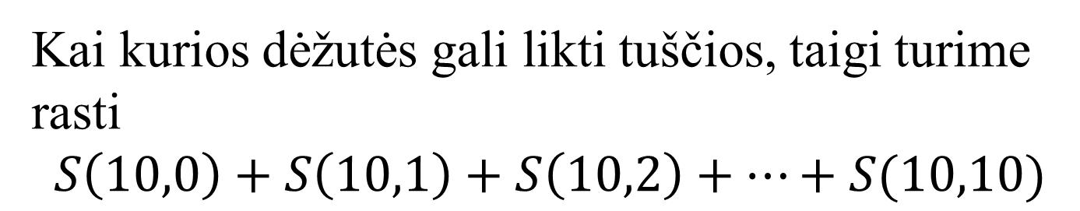
Pavyzdys. Keliais būdais galima sudėti 10 skirtingų pieštukų į 10 vienodų dėžučių, jei kai kurios iš jų gali būti tuščios?
Kai kurios dėžutės gali likti tuščios, taigi turime rasti
$$S\left(10,0\right)+S\left(10,1\right)+S\left(10,2\right)+…+S(10,10)$$
Galima panaudoti Belo skaičius: B(10) = 115975.

Slide 24
Ciklai
C
B
A
A
B
C
A
B
C
Turime ciklą (A, B, C) = (C, A, B) = (B, C, A)
Kitas ciklas būtų (A, C, B) = (C, B, A) = (B, A, C)

Slide 25
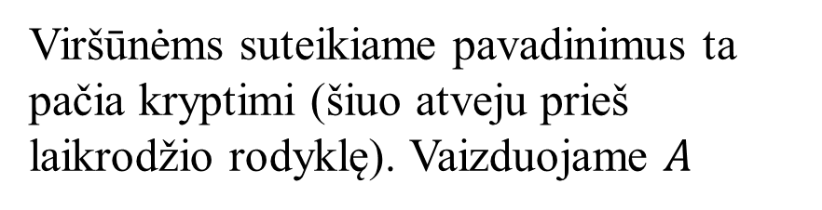
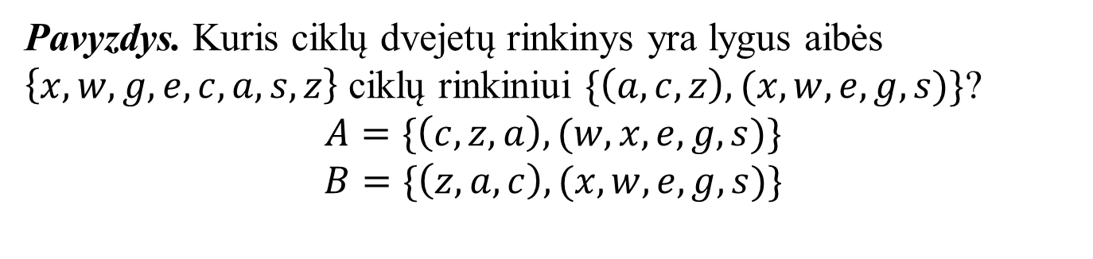
Pavyzdys. Kuris ciklų dvejetų rinkinys yra lygus aibės $\left\{x, w, g, e, c, a, s, z\right\}$ ciklų rinkiniui $\{\left(a, c, z\right),(x, w, e, g, s)\}$?
$$A=\{\left(c, z, a\right),(w, x, e, g, s)\}$$
$$B=\{\left(z, a, c\right),(x, w, e, g, s)\}$$
a
Pavaizduokime pradinį ciklų rinkinį
e
a
c
z
g
w
e
c
z
g
x
s
x
Viršūnėms suteikiame pavadinimus ta pačia kryptimi (šiuo atveju prieš laikrodžio rodyklę). Vaizduojame $A$
s
w

Slide 26
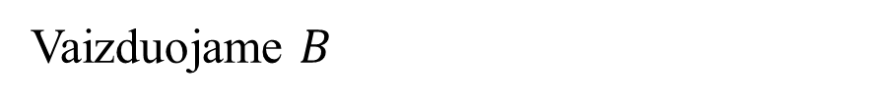
Pavyzdys. Kuris ciklų dvejetų rinkinys yra lygus aibės $\left\{x, w, g, e, c, a, s, z\right\}$ ciklų rinkiniui $\{\left(a, c, z\right),(x, w, e, g, s)\}$?
$$A=\{\left(c, z, a\right),(w, x, e, g, s)\}$$
$$B=\{\left(z, a, c\right),(x, w, e, g, s)\}$$
a
e
a
c
z
g
w
e
c
z
g
w
s
x
Vaizduojame $B$
s
x

Slide 27
Ciklų skaičius
Ciklų skaičių randame naudojant pirmosios rūšies Stirlingo skaičius
Pirmosios rūšies Stirlingo skaičiams galioja lygybė
s (n, k) = s (n-1, k-1) – (n-1) s (n-1, k)

Slide 28
Pirmosios rūšies Stirlingo skaičiai s (n, k)
 | k
n | 0 | 1 | 2 | 3 | 4 | 5 | 6 | 7 | 8
0 | 1
1 | 0 | 1
2 | 0 | -1 | 1
3 | 0 | 2 | -3 | 1
4 | 0 | -6 | 11 | -6 | 1
5 | 0 | 24 | -50 | 35 | -10 | 1
6 | 0 | -120 | 274 | -225 | 85 | -15 | 1
7 | 0 | 720 | -1764 | 1624 | -735 | 175 | -21 | 1
8 | 0 | -5040 | 13068 | -13132 | 6769 | -1960 | 322 | -28 | 1

Slide 29
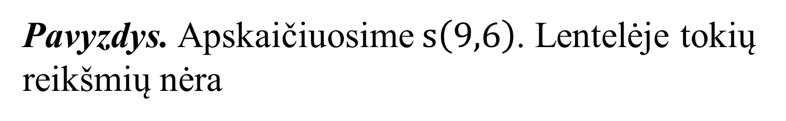
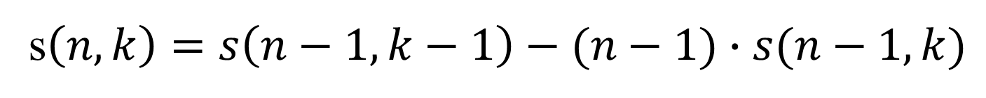
Pavyzdys. Apskaičiuosime $s\left(9,6\right)$. Lentelėje tokių reikšmių nėra
 | k
n | 0 | 1 | 2 | 3 | 4 | 5 | 6 | 7 | 8
8 | 0 | -5040 | 13068 | -13132 | 6769 | -1960 | 322 | -28 | 1
s$\left(n, k\right)=s\left(n−1, k−1\right)−(n−1)∙s(n−1, k)$
$$s\left(9,6\right)=s\left(8,5\right)+7∙s\left(8,6\right)=$$
$$=−1960+7∙322=294$$

Slide 30
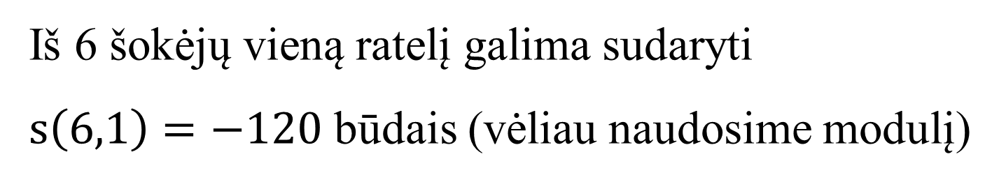
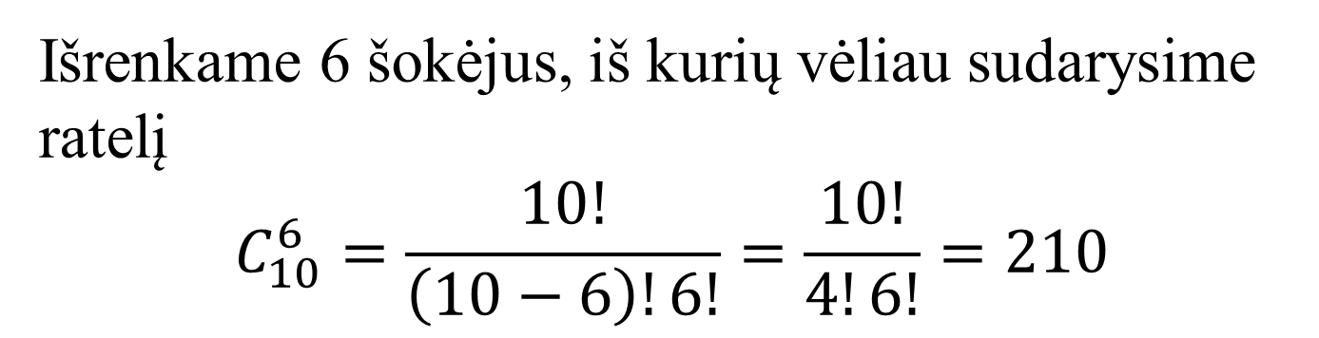
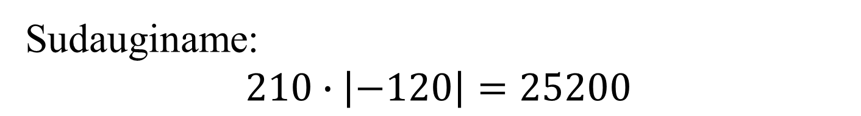
Pavyzdys. Keliais būdais galima iš 10 šokėjų sudaryti 6 žmonių ratelį?
Išrenkame 6 šokėjus, iš kurių vėliau sudarysime ratelį
$$C_{10}^{6}=\frac{10!}{\left(10−6\right)!6!}=\frac{10!}{4!6!}=210$$
Iš 6 šokėjų vieną ratelį galima sudaryti
$s\left(6,1\right)=−120$ būdais (vėliau naudosime modulį)
Sudauginame:
$$210∙\left|−120\right|=25200$$

